Slide 1

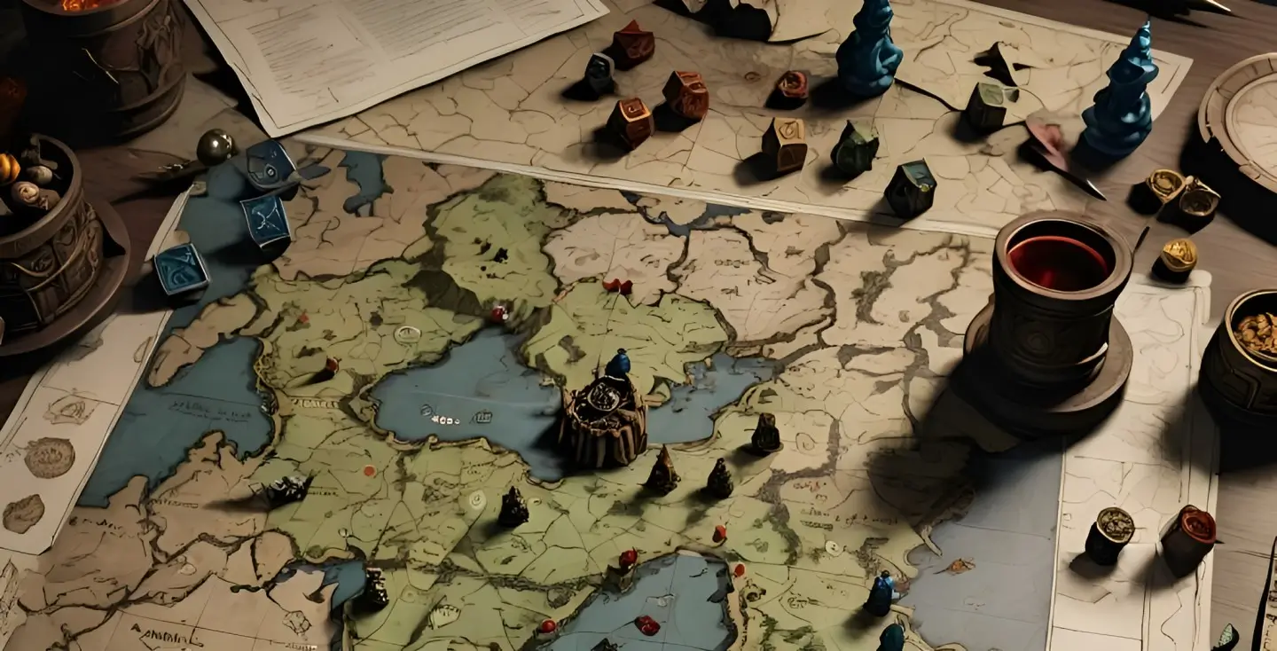
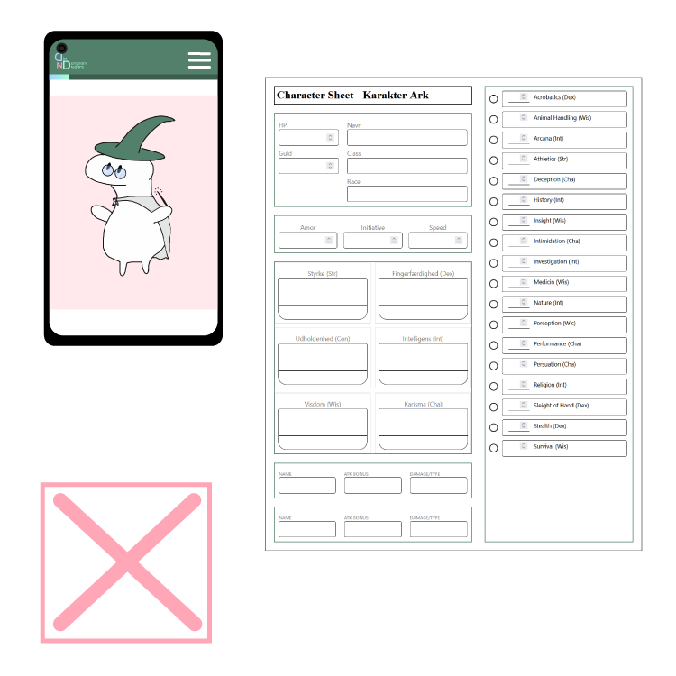

Gruppe 4
Prioriteringer
Bjørn, Ghadir, Gro & Luca
Valgte funktioner - Karakter ark
- Terninger - Mobile-first responsiv

Slide 2
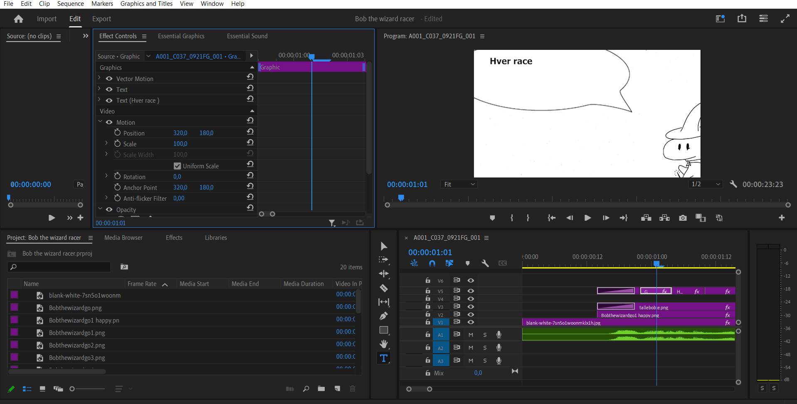
Gruppe 4
Prioriteringer
Målgruppe
Bjørn, Ghadir, Gro & Luca
Valgte funktioner - Karakter ark
- Terninger - Mobile-first responsiv
Video - Photoshop - AI stemme

Slide 3
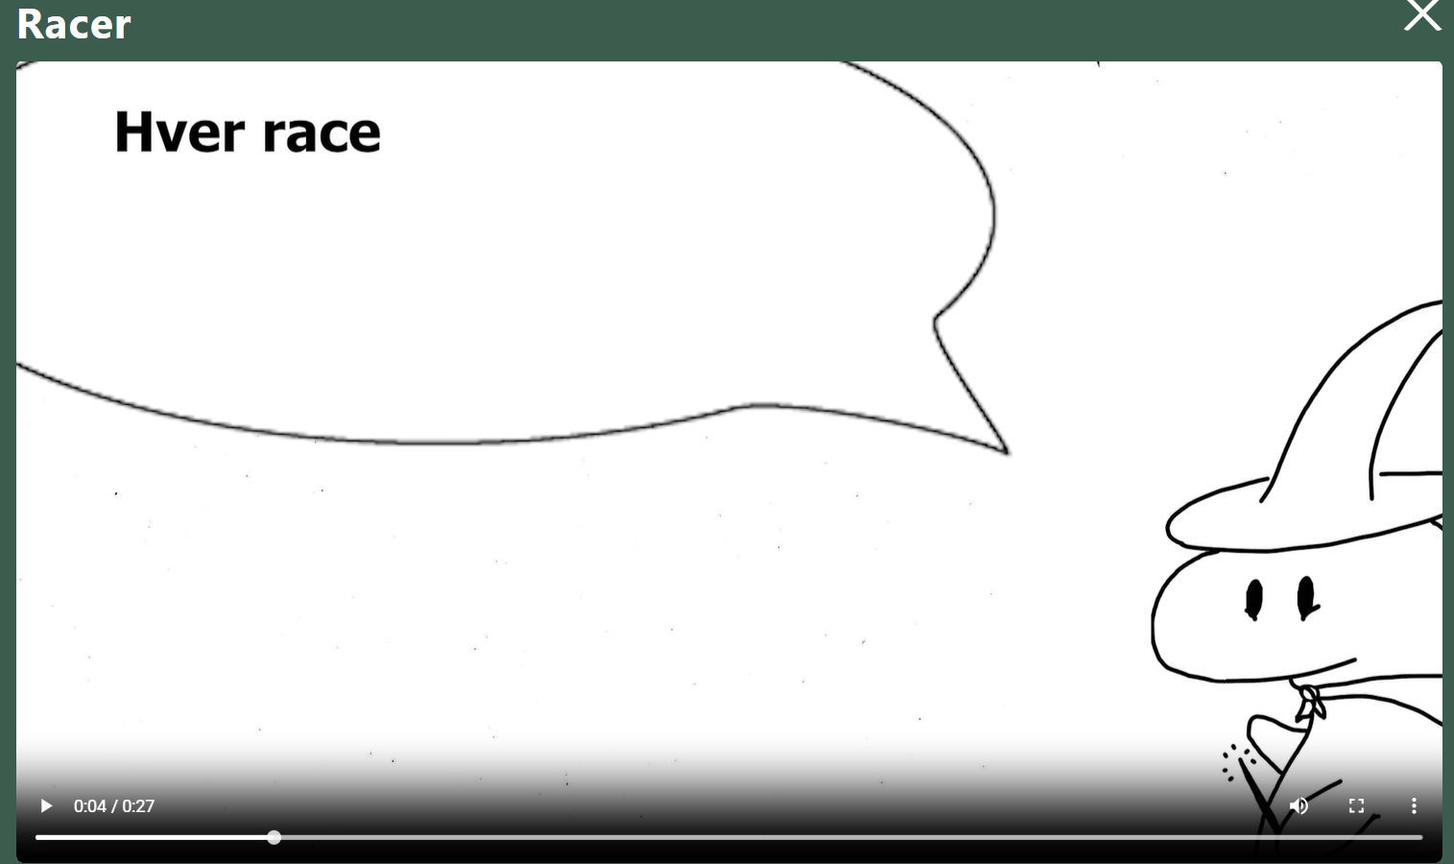
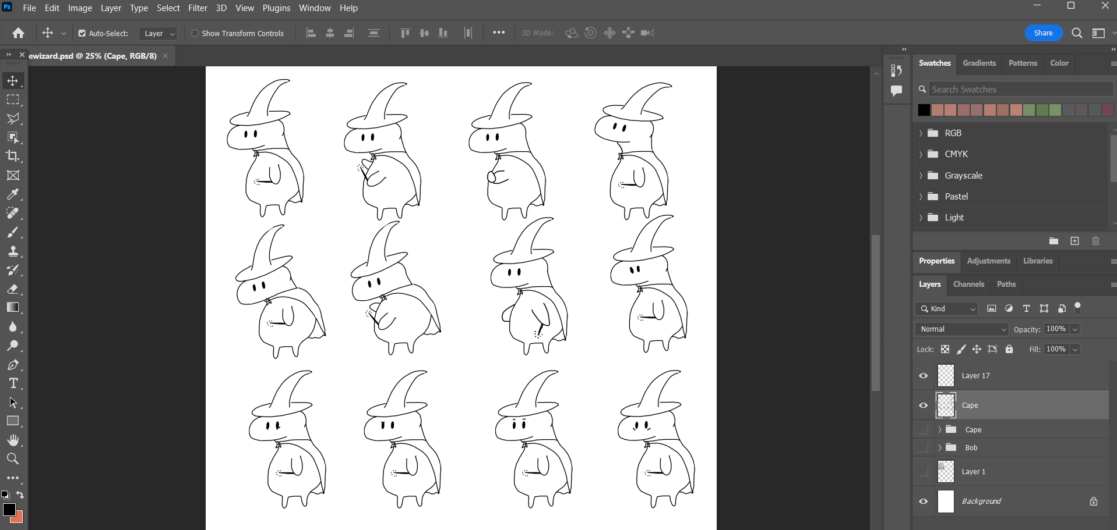
Valgte funktioner - Karakter ark
- Terninger - Mobile-first responsiv
Prioriteringer
Målgruppe
Video - Photoshop - AI stemme

Slide 4
Prioriteringer
Målgruppe
Video - Photoshop - AI stemme

Slide 5
Prioriteringer
Målgruppe
Video - Photoshop - AI stemme

Slide 6
Målgruppe
Test

Slide 7
Test
Gantt skema

Slide 8
Gantt skema
Styleguide

Slide 9
Styleguide
Wireframes

Slide 10
Wireframes
SEO & miljøvenlige

Slide 11
SEO & miljøvenlige
Konklusion

Slide 12
Konklusion

